Slide 1
第六章 函数

Slide 2
学习目标
• 用函数处理简单模块化问题。
• 用函数处理数组中的模块化问题。
• 函数的嵌套和递归调用。
• 变量的作用域和生存期。

Slide 3
学一学
函数的使用步骤为：先声明、再定义，然后才能调用。

Slide 4
学一学
函数声明的一般格式：
类型标识符 函数名( 形式参数列表 );
函数定义的一般格式：
类型标识符 函数名( 形式参数列表 )
{
声明部分
语句部分
}

Slide 5
学一学
① 调用没有返回值的函数：
函数名 (实参列表)；
其中，“实参列表”中的参数称为实际参数，简称为实参。
② 调用有返回值的函数时，有以下3种方式：
• 把函数返回值赋给调用函数中的某个变量，即
变量=函数名(实参列表);
• 函数出现在一个表达式中参与运算，这种表达式称为函数表达式。
• 函数调用作为一个函数的实参，实质上也是函数表达式调用的一种，因为函数的参数本来就要求是表达式形式。

Slide 6
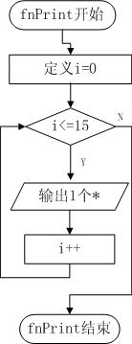
试一试
问题6.1
请在屏幕上输出二行15个“*”的图案，如下所示：
***************
***************

Slide 7
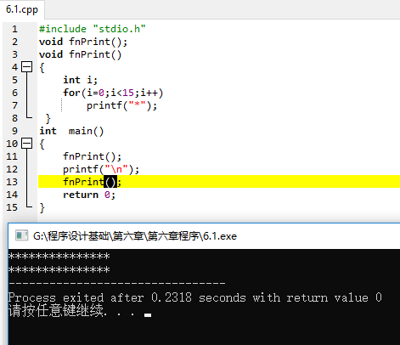
程序代码

Slide 8
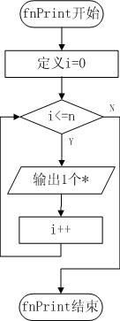
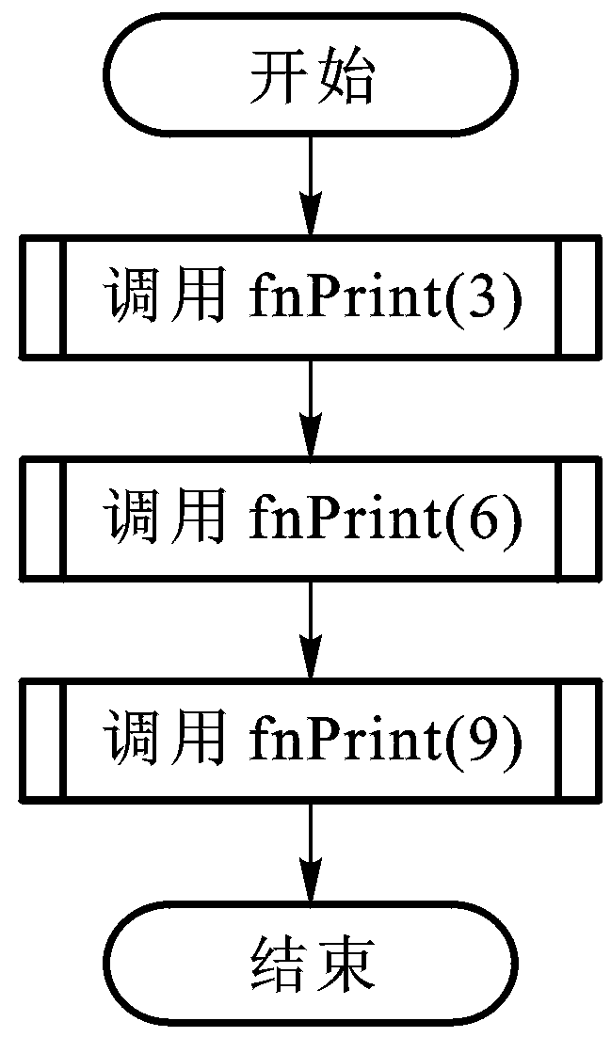
试一试
问题6.2
拓展问题6.1，输出3行“*”，第一行3个，以后每增加1行增加3个“*”，输出图形如下：
***
******
*********

Slide 9
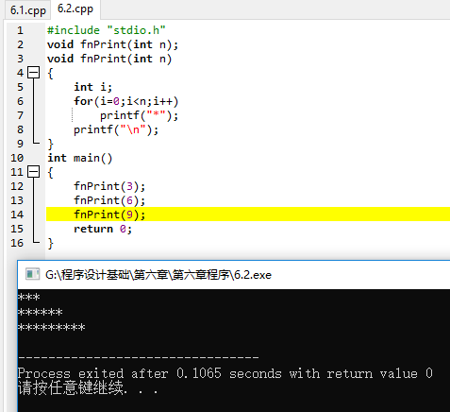
程序代码

Slide 10
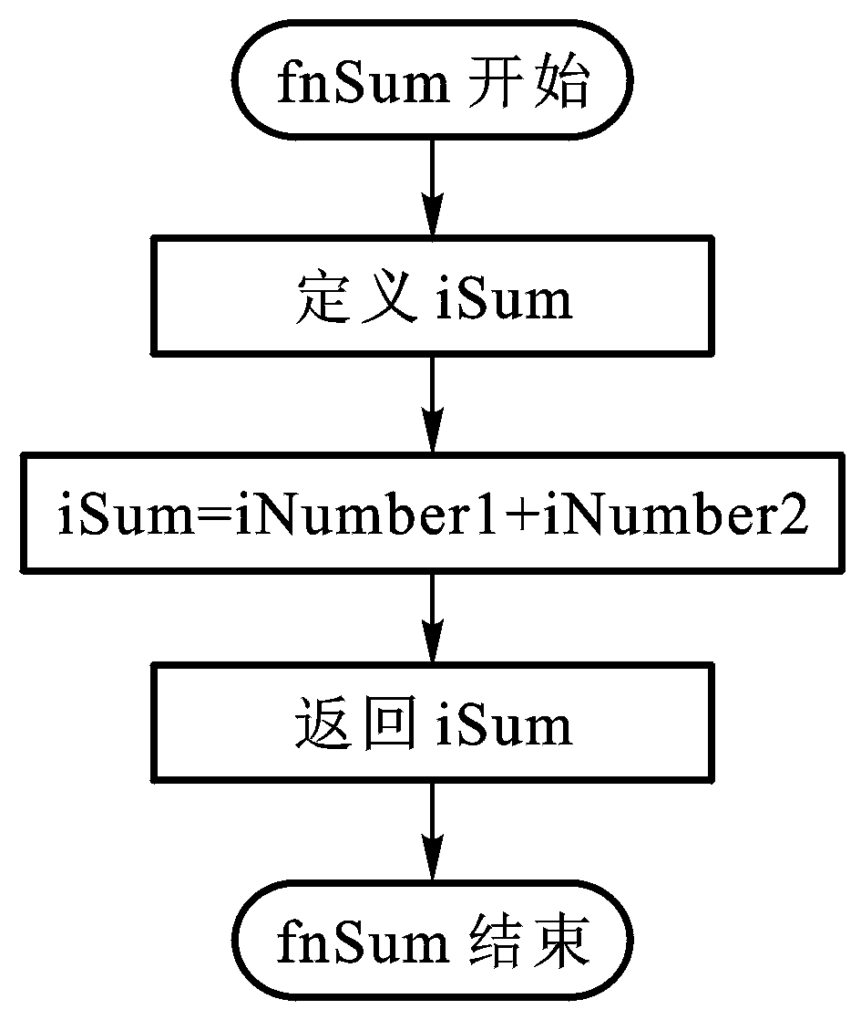
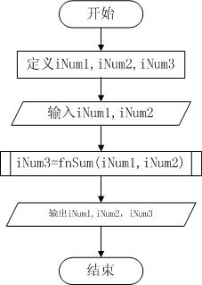
试一试
问题6.3
请编写一个求和函数，从键盘上输入两个数据，输出两数之和。

Slide 11
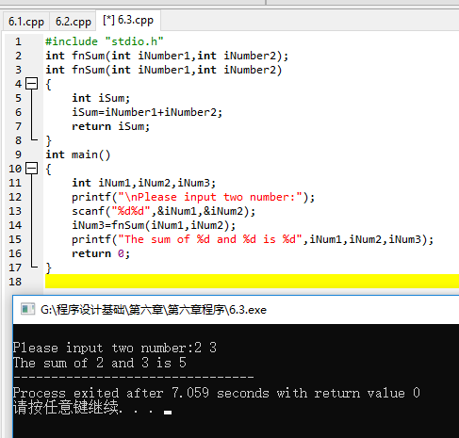
程序代码

Slide 12
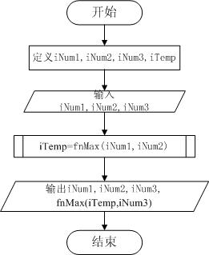
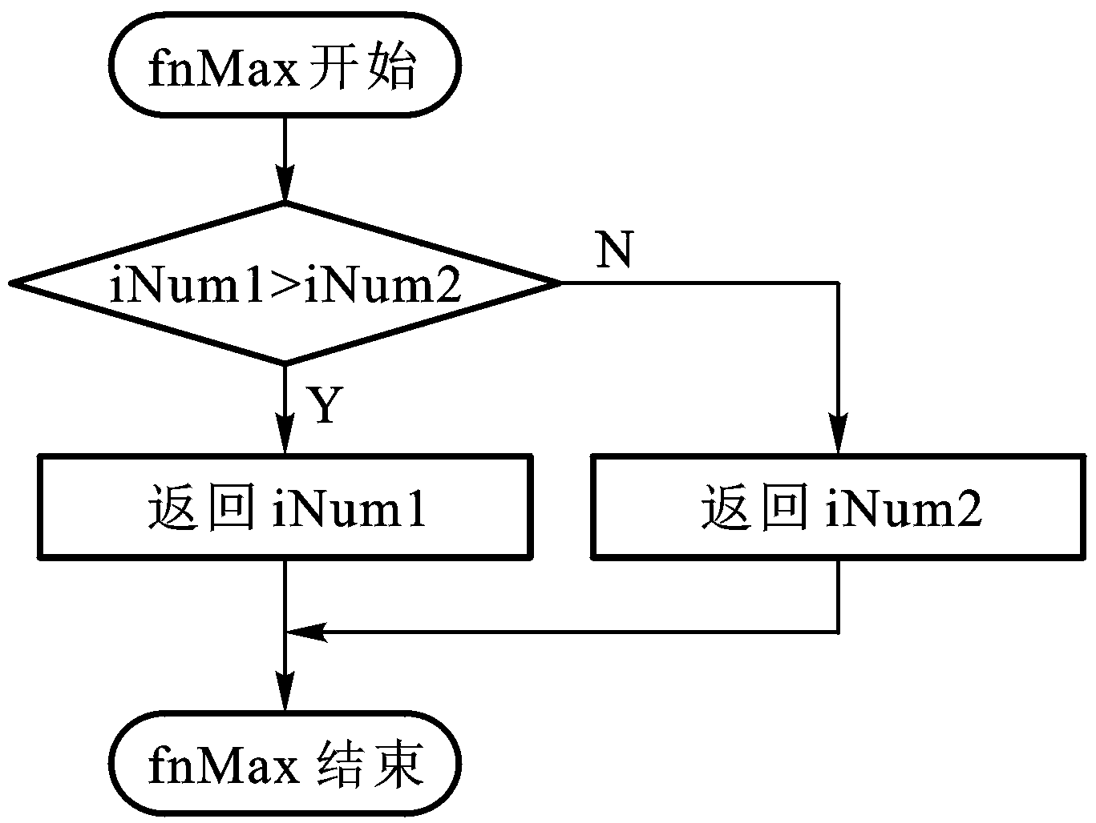
试一试
问题6.4
从键盘上输入三个同学的身高，通过调用函数，输出最高的同学的身高。

Slide 13
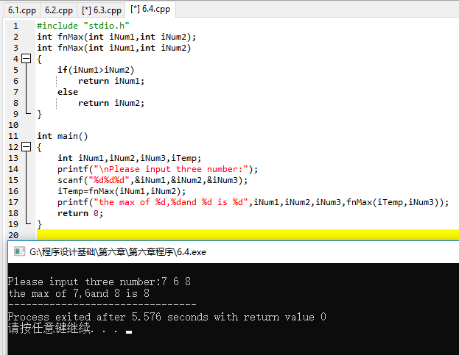
程序代码

Slide 14
练一练
① 拓展问题6.3，分别编写函数，求2个数的加、减、乘、除及余数。

Slide 15
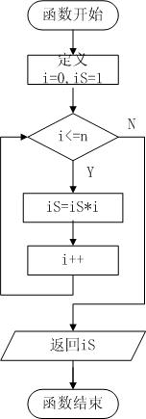
试一试
问题6.5
大运会期间，在班级挑选了10名志愿者并对其进行了培训，其中4名志愿者用于场馆服务，请问要从10名志愿者中选出4名，有多少种方式？

Slide 16
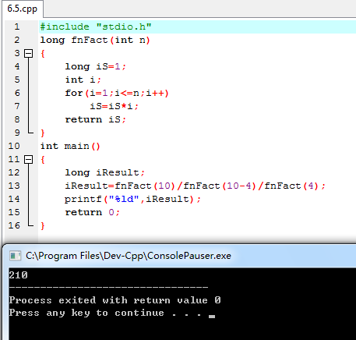
程序代码

Slide 17
练一练
① 编写一个函数，求x的y次方，在主函数中输入x,y的值，输出结果。
②编写一个函数，判断一个数是否为素数，如果是，返回值为1，否则返回值为0。在主函数中调用自定义函数，输出2-100间所有的素数。

Slide 18
相关知识点
1．函数使用的步骤
① 函数声明：被调用的函数需先声明后调用。但若定义位于调用前面，可省掉声明。为统一或标准化起见，一般将自定义的所有函数都在程序前面予以声明。
② 函数定义：用C语句或调用其他函数实现它的功能。
③ 函数调用。

Slide 19
相关知识点
2．函数的形参与实参
① 在函数定义时说明的参数叫做形参，在函数调用时使用的参数叫做实参。
② 在函数调用时，将实参的值复制一份，传递给形参，这种参数的传递方式称为值传递。值传递是单向的，只能从实参向形参传递，而不能由形参传回实参。
③ 实参与形参占用不同的内存单元，即使同名也互不影响。

Slide 20
相关知识点
3、函数返回值用return语句实现，格式为：
return (<表达式>);
return语句的执行过程是先计算表达式的值，再将计算的结果返回给主调函数。

Slide 21
学一学
数组元素做函数的实参：
数组元素做函数的实参，与其他同类型普通变量做实参并没有区别，在发生函数调用时，把数组元素的值传送给形参，实现单向值传递。其调用方式同普通变量一样。

Slide 22
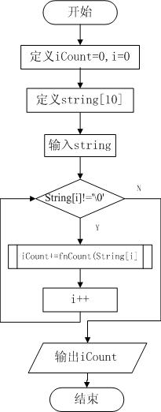
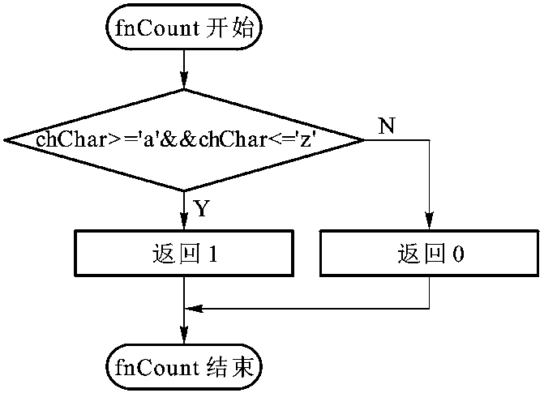
试一试
问题6.6
从键盘输入一串字符，编写一个函数，统计字符串中小写字母的个数。

Slide 23
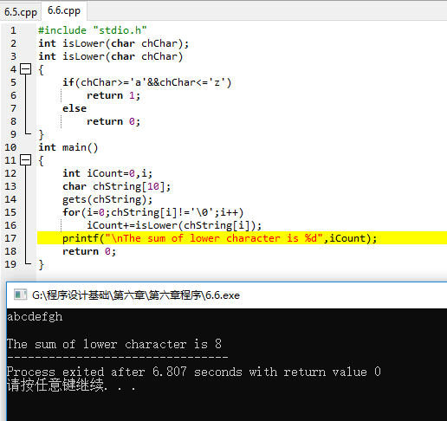
程序代码

Slide 24
练一练
学院举行数据库大赛，有10名同学参赛，从键盘上输入每个同学的比赛成绩（百分制），编写函数，输出对应的1、2、3等奖（假定：90分以上为1等奖，80～90分之间为2等奖，60～80分之间为3等奖）。
提示：将每个同学的参赛成绩作为函数的实参。在函数中构造一个形参，对每个形参进行判断，如果大于90分，返回值1；如果大于等于80分且小于90分，返回值2；如果大于等于60分且小于80分，返回值3。在主函数中，调用函数根据返回值分别输出1、2、3等奖。

Slide 25
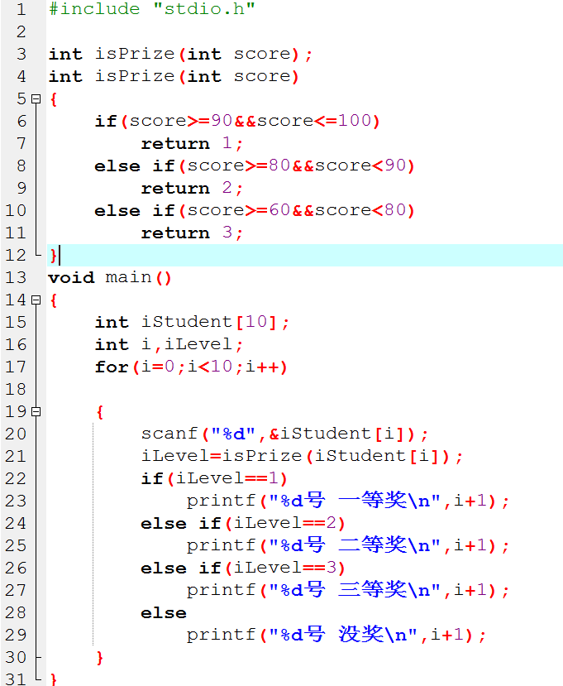
参考代码

Slide 26
学一学
1．数组名做函数的实参与形参
数组名做函数参数时，既可以是形参，也可以做实参，要求形参和对应的实参都必须是类型相同的数组（或指向同类型数组的指针变量），并且都必须有明确的数组定义。
2．地址传递
数组名不但代表数组元素的共同名字，而且代表数组的首地址，即数组中第一个元素的地址，所以数组名做参数传递时，传递给形参的是实参数组的首地址。换句话说，采用的不是“值传递”而是“地址传递”，即把实参的地址传递给形参。

Slide 27
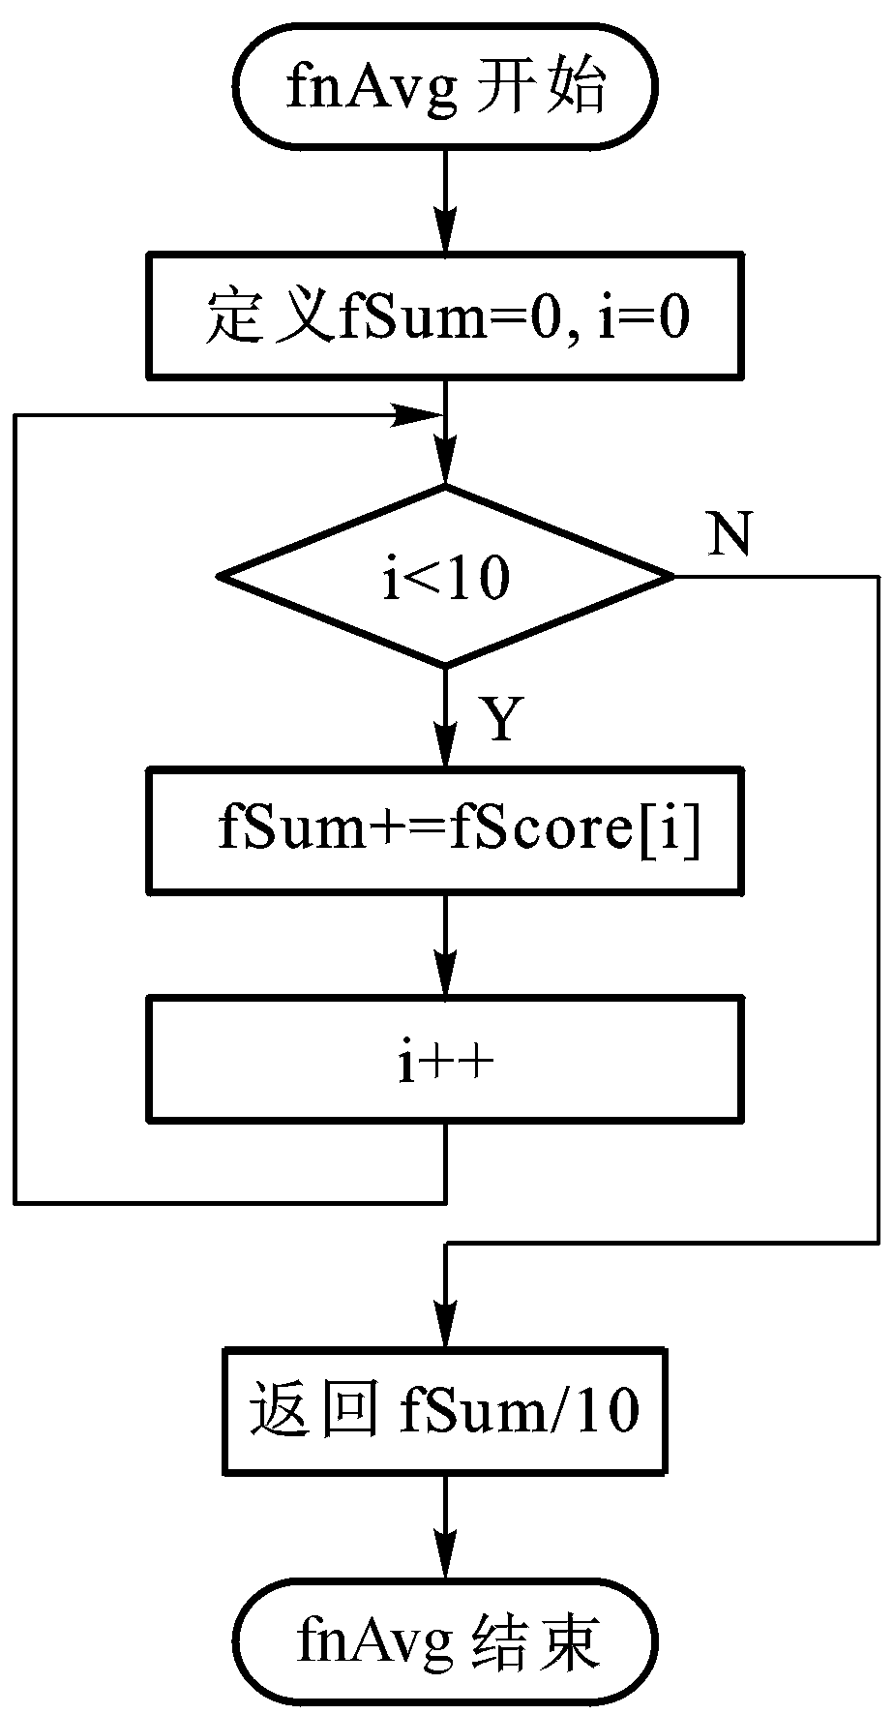
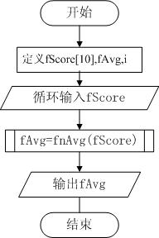
试一试
问题6.7
学校举行知识竞赛，有10个学生参赛,请编写一个函数，求平均分。

Slide 28
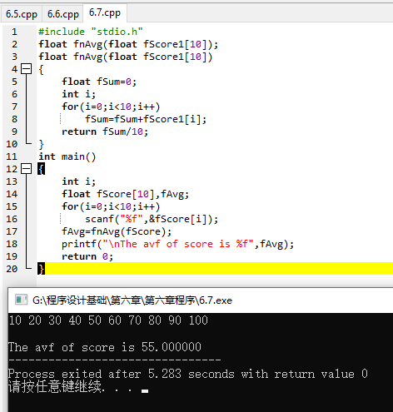
程序代码

Slide 29
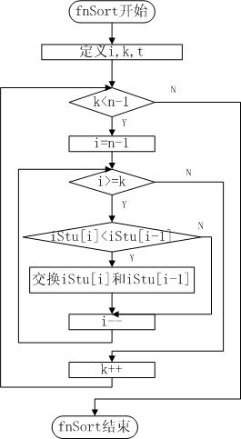
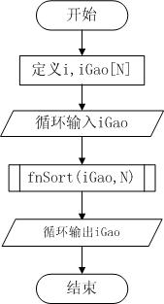
试一试
问题6.8
某系要选拔身高较高的同学，有N名同学参加选拔，请你将身高输入电脑，编写函数将身高按从低到高进行排序，并且输出排序后的结果。

Slide 30
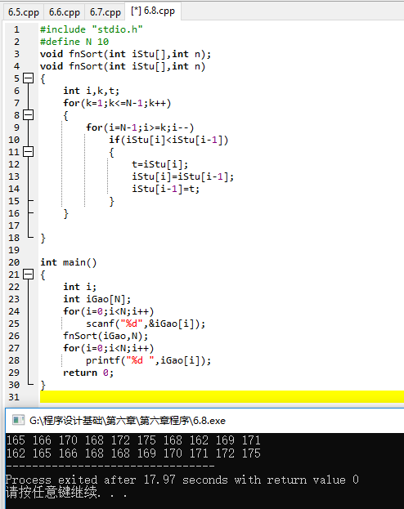
程序代码

Slide 31
练一练
① 拓展问题6.6，使用数组名做函数的实参和形参，实现问题6.6中求字符串中字符的个数。
② 拓展问题6.7，分别编写两个函数，求10个参赛学生中最高分和最低分，在主函数中调用两个最高分和最低分函数，并输出。
③ 编写函数实现从键盘上输入两个字符串。

Slide 32
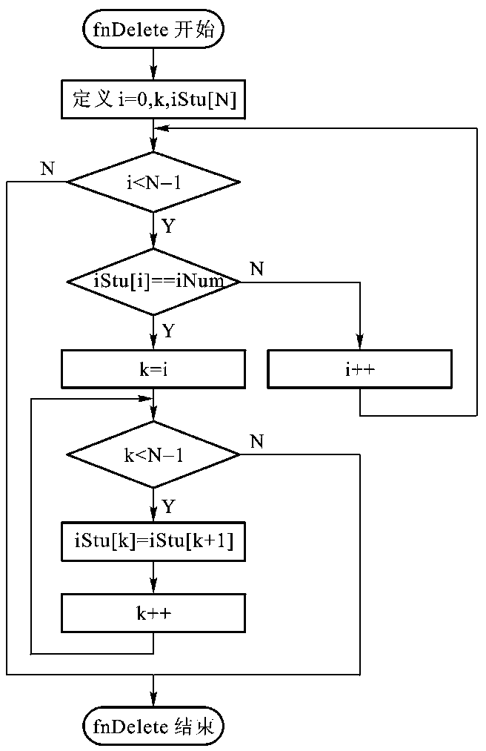
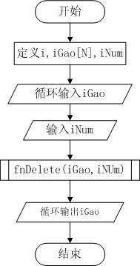
试一试
问题6.9
拓展问题6.8，参加选拔的学生中有一人退出了。请输入这个学生的身高，将这个同学的身高从排好序的数组中删除。

Slide 33
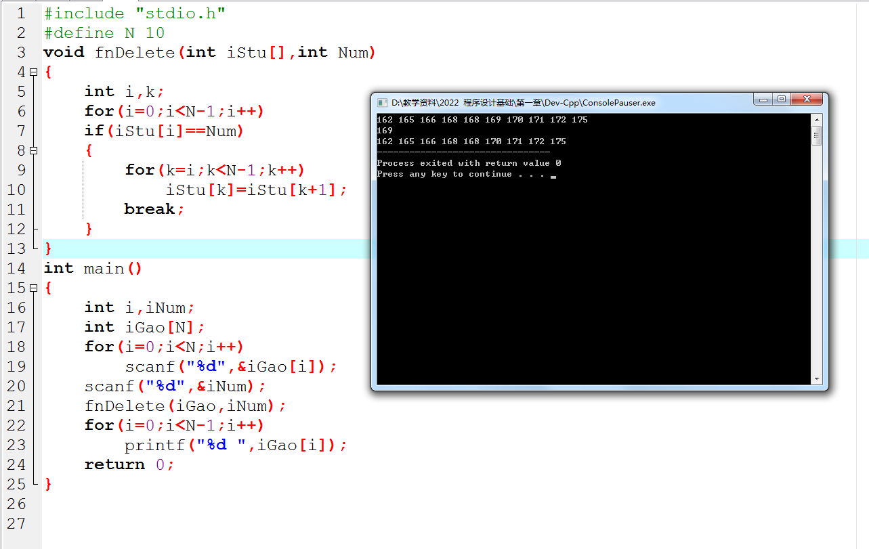
参考代码

Slide 34
想一想
①拓展问题6.8，修改fnDelete函数，加入判断功能，当要删除的数在数组中不存在时，返回0，否则，从数组中删除该数后返回1。
②拓展问题6.8，后来又来了一个同学参加身高选拔，请将这个同学的身高插入到已经排好序的队伍当中，编写函数实现这一过程（可参考第5章的问题5.6）。
③编写一个综合的程序，使之能够具有增加、删除、排序、查找等功能，并可选择性地多次操作？

Slide 35
相关知识点
1．数组做函数的参数的两种方式
① 数组元素做函数的实参。
② 数组名做函数的实参和形参。
2．值传递与地址传递

Slide 36
学一学
1．函数的嵌套
就函数定义而言，C语言不支持函数的嵌套定义，即在定义一个函数时不能在函数体内再定义另一个函数，因此，所有的函数定义都是平行的。但就函数调用来说，C语言支持嵌套的函数调用。
函数的嵌套调用是指，在执行被调用函数时，被调用函数又调用了其他函数。
2．函数的递归
函数的递归调用是指，一个函数在它的函数体内，直接或间接地调用该函数本身，能够递归调用的函数是一种递归函数。显然，递归调用是嵌套调用的特例。

Slide 37
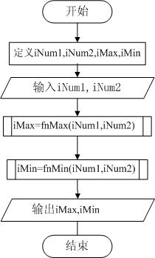
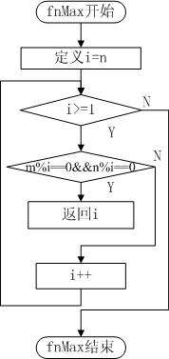
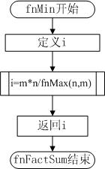
试一试
问题6.10
输入两个数，编写函数，分别求该两数的最大公约数和最小公倍数，在主函数中输入两个数，调用函数，输出公倍数和公约数。

Slide 38
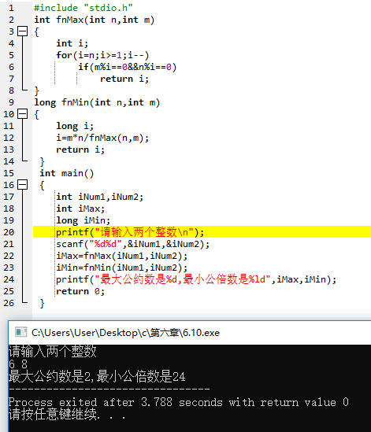
参考程序

Slide 39
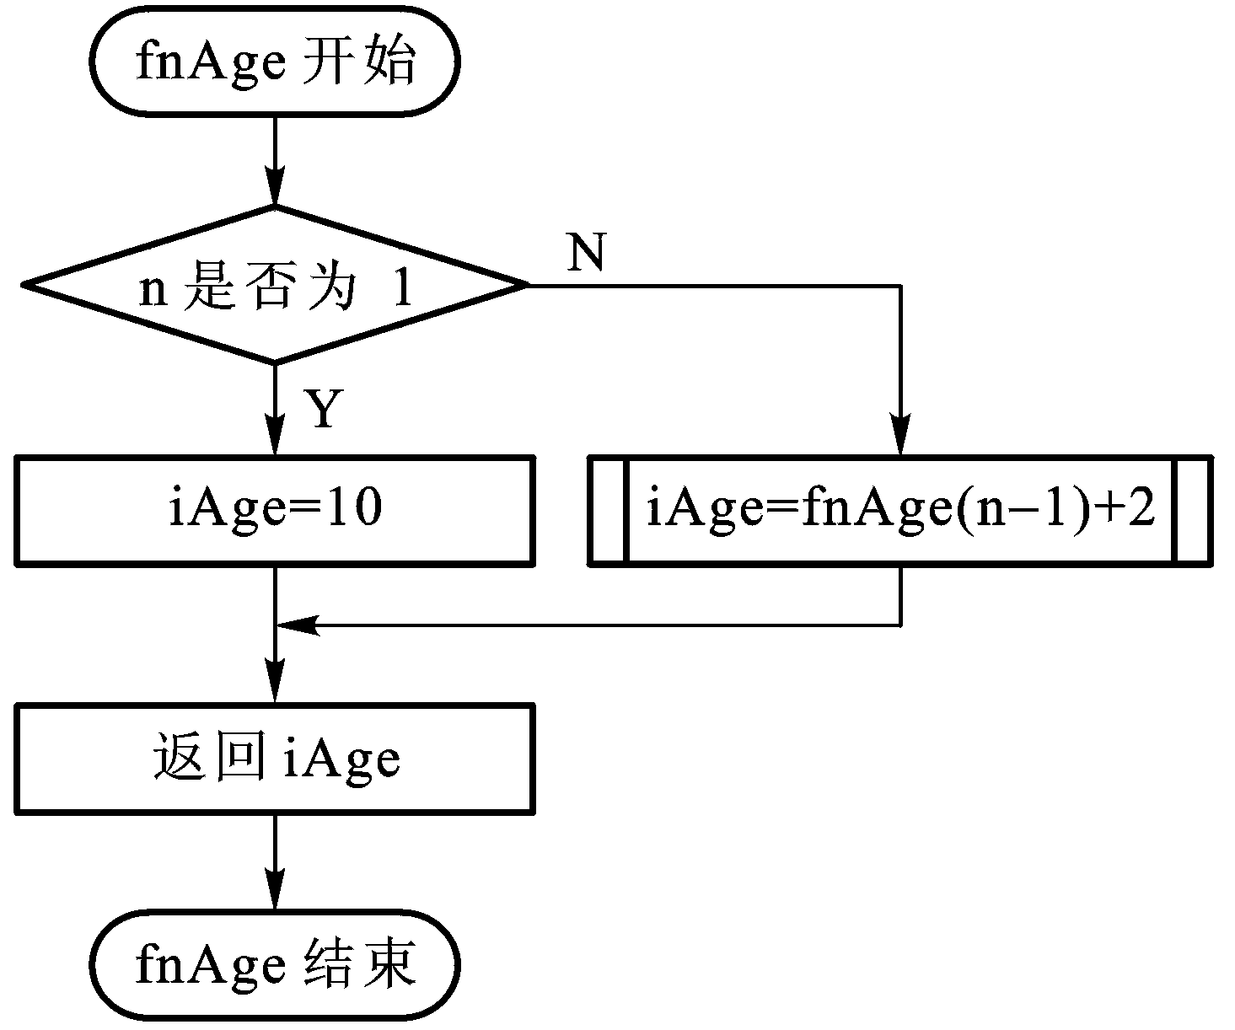
试一试
问题6.11
有5个人坐在一起，问第5个人多少岁，他说比第4个人大2岁。问第4个人多少岁，他说比第3个人大2岁。问第3个人多少岁，他说比第2个人大2岁。问第2个人多少岁，他说比第1个人大2岁。问第1个人多少岁，他说是10岁。请问第5个人多少岁。

Slide 40
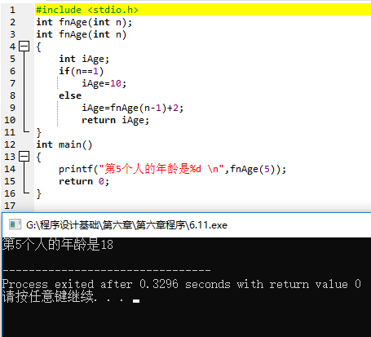
参考程序

Slide 41
练一练
① 3个同学进行踢毽子比赛，编写一个函数，求出踢的个数最多和最少的差。
提示：分别编写2个函数求3个数的最大和最小值。然后再编写一个函数，调用最大值和最小值函数求差，将求差的结果返回。
② 利用递归求n!。
提示：n!可以写成递归公式。

Slide 42
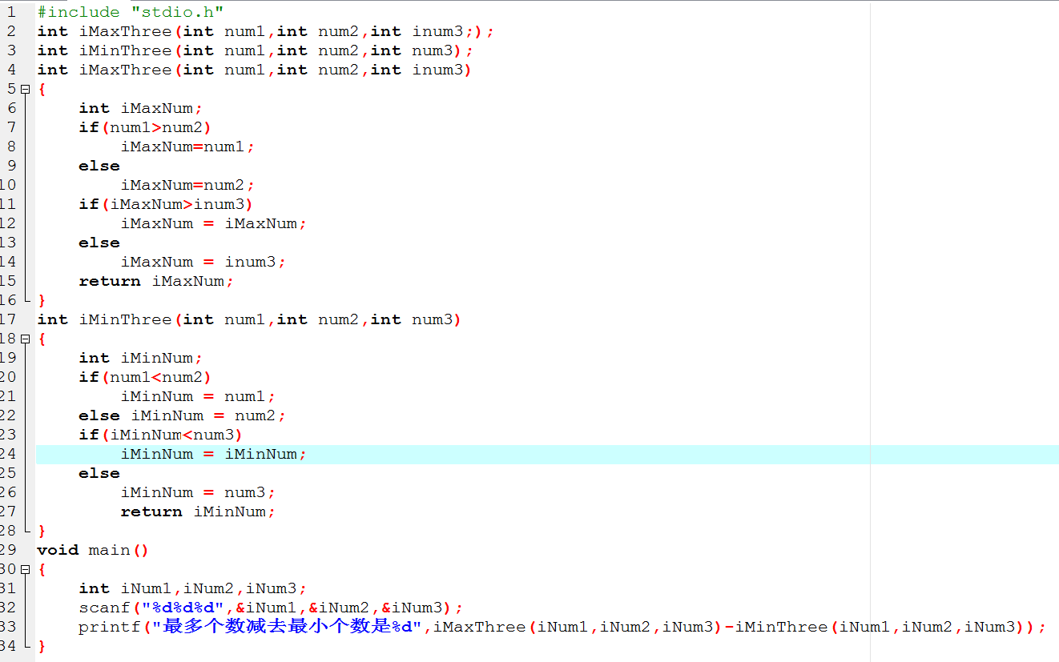
参考代码

Slide 43
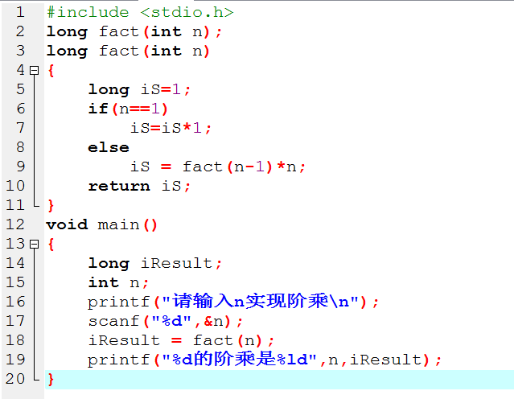
参考代码2

Slide 44
学一学 变量的作用域和生存期
1．内部变量与外部变量
变量必须先定义后使用。变量的定义可以在函数内部、函数外部及复合语句的内部。如果变量定义在某函数或复合语句内部，则称该变量为内部变量（也称为局部变量）；如果变量的定义在所有函数外部，则称该变量为外部变量（也称为全局变量）。局部变量只在本函数范围内有效，即局部变量的作用域仅仅局限于定义它的函数内；全局变量的作用域是从它定义的位置开始到本源文件的结束，即位于全局变量的定义后面的所有函数都可以使用此变量。

Slide 45
学一学
2．动态存储变量、静态存储变量及寄存器变量
① 动态存储变量（也称自动类型变量）是指那些当程序的流程转到函数时才开辟内存单元，执行结束后又立即被释放的变量。定义方式为：
auto 数据类型 变量名
② 静态存储变量则是指在整个程序运行期间分配固定存储空间的变量。定义方式为：
static 数据类型 变量名
③ 寄存器变量只能出现在函数内部，寄存器变量的值存放在寄存器中（寄存器被认为是一种超高速的存储器），对这种变量的存取速度很快，因此寄存器变量主要用来存放循环变量，以提高程序的执行速度。定义方式为：
register 数据类型 变量名

Slide 46
试一试
问题6.12 分析以下程序，指明哪些是内部变量，哪些是外部变量？
#include "stdio.h"
int iA=100,iB=10; /*定义外部变量*/
void fnSum()
{
int iC; /*定义内部变量*/
iC=iA+iB;
printf("%d,",iC);
}
void main()
{
int iA=1,iC; /*定义内部变量*/
iC=iA+iB;
printf("%d,",iC);
fnSum();
}

Slide 47
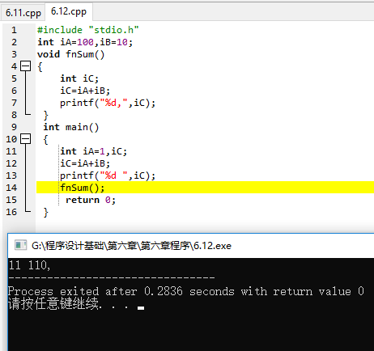
程序运行结果

Slide 48
试一试
问题6.13
输入长方体的长（L），宽（W），高（H），写一个函数求长方体体积及正、侧、顶三个面的面积，并在主函数中输出。

Slide 49
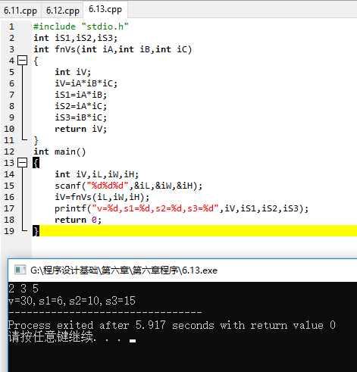
参考程序

Slide 50
练一练
使用静态变量，编写一个函数，计算n!(n从键盘上输入)。
提示：n!=(n–1)!n，因此，可以定义一个静态变量，用来保存(n–1)!的值。

Slide 51
分析程序中的动态变量，静态变量
#include "stdio.h"
int fnMyfun()
{
auto int iX=1;
static int iY=1;
iX=iX+2;
iY=iY+2;
return iX+iY;
}
int main()
{
register int i;
int iSum;
for(i=1;i<=2;i++)
{
iSum=fnMyfun();
printf("%4d",iSum);
}
return 0;
}

Slide 52
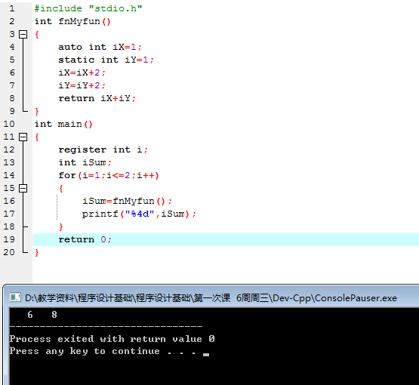
分析程序中的动态变量，静态变量

